Slide 1
Маркин Станислав
Жадан Кирилл
Распознавание финансового мошенничества
САНКТ-ПЕТЕРБУРГСКИЙ ГОСУДАРСТВЕННЫЙ УНИВЕРСИТЕТ
ФАКУЛЬТЕТ ПРИКЛАДНОЙ МАТЕМАТИКИ – ПРОЦЕССОВ УПРАВЛЕНИЯ

Slide 2
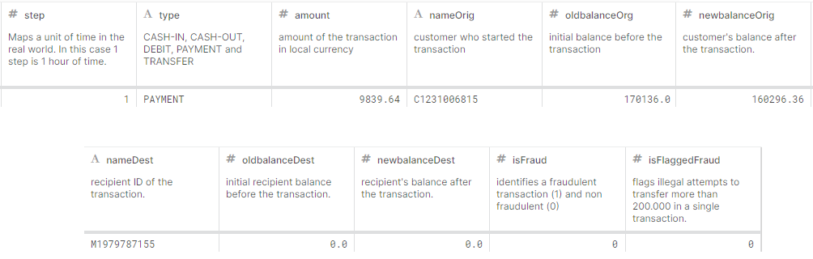
Используемые данные
isFraud - была ли эта транзакция в действительности мошеннической или нет;
isFlaggedFraud - была ли эта транзакция помечена банковской системой как потенциально мошенническая или нет. В данном наборе данных такими транзакциями считаются попытки передать сумму, большую, чем 200.000.
Notes:
В качестве данных, необходимых для решения расматриваемой задачи, использовался открытый датасет, полученный с помощью симулятора PaySim, который генерировал данные на основе примера реальных данных африканского банка за месяц.
Выбранные данные представляют собой набор финансовых транзакций, про каждую из которых известны момент времени (step), тип транзакции (type), сумма трнзакции (amount), имя инициатора транзакции (nameOrig), его баланс до совершения транзакции (oldBalaceOrig) и после (newBalanceOrig), имя получателя транзакции (nameDest), его баланс до совершения транзакции (oldBalanceDest) и после (newBalanceDest). При этом каждая транзакция помечена нулём или единицей по двум признакам:

Slide 3
Разведочный анализ даных
Мошеннические транзакции – только TRANSFER и CASH_OUT
Большую долю среди мошеннических составляют транзакции с нулевым балансом получателя до и после ненулевой транзакции
Большую долю среди безопасных составляют транзакции с нулевым балансом отправителя до и после ненулевой транзакции
Notes:
Перед тем, как приступить к работе с данными, их необходимо было проанализировать, выявить основные свойства и закономерности, которые помогут при дальнейшей работе с ними. Основные выводы на экране.

Slide 4
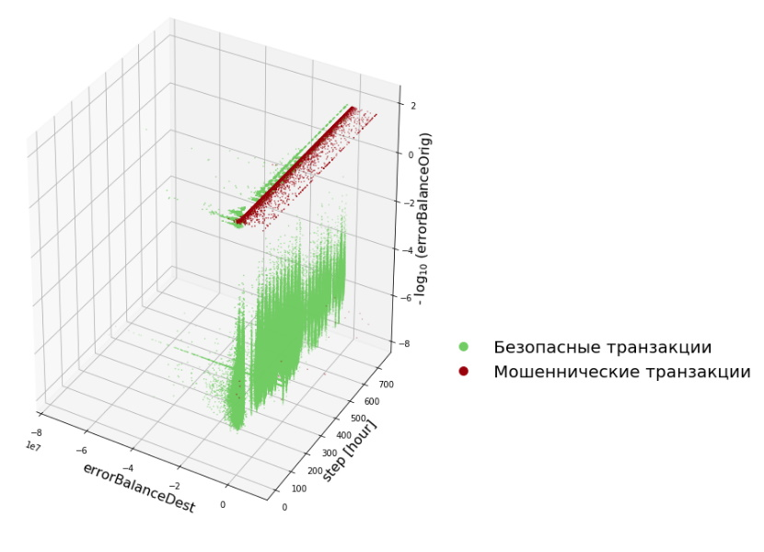
Обработка данных
errorBalanceOrig = newBalanceOrig + amount − oldBalanceOrig
errorBalanceDest = oldBalanceDest + amount − newBalanceDest
Notes:
В связи с тем, что нулевые балансы помогают в определении мошеннических транзакций, я ввёл также два новых признака, которые повысят качество классификации. Как можно видеть на трёхмерном графике, транзакции хорошо отделяются друг от друга при использовании признака step с каждым из новых признаков

Slide 5
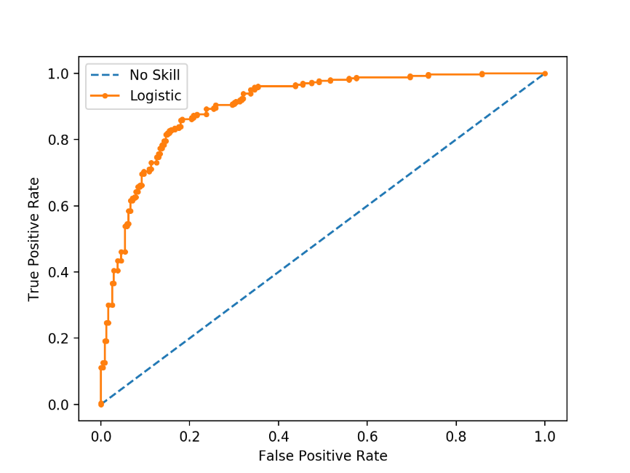
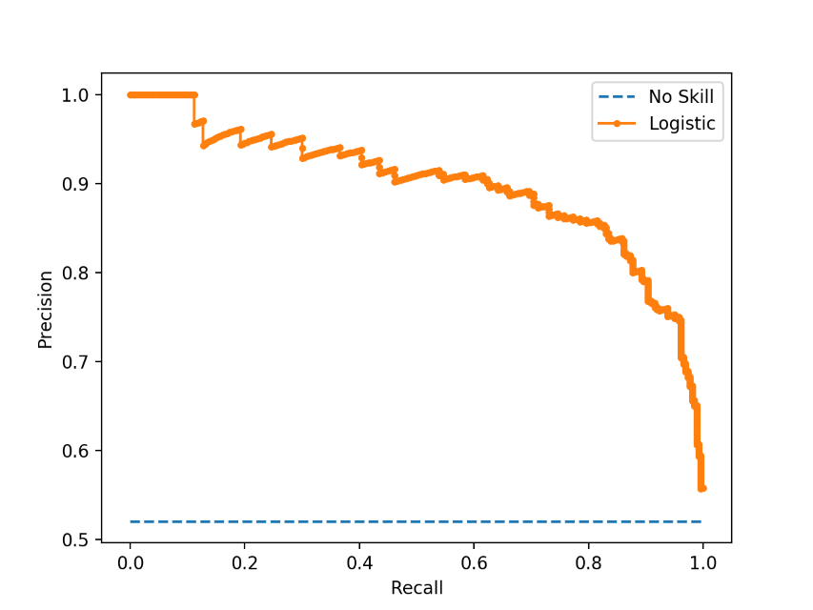
Выбор метрики
AUC-ROC
AUC-PRC
Notes:
Можно рассмотреть два варианта метрик для сравнения качества алгоритмов бинарной классификации: • AUC-ROC — площадь под ROC-кривой; • AUC-PRC — площадь под PR-кривой. Площадь под ROC-кривой не зависит от баланса классов и гораздо лучше интерпретируется. А площадь под кривой точности и полноты гораздо выразительнее в случае дисбаланса классов. Так как в данном случае мы имеем дело с сильно несбалансированными данными, для сравнения качества алгоритмов воспользуемся метрикой AUC-PRC.

Slide 6
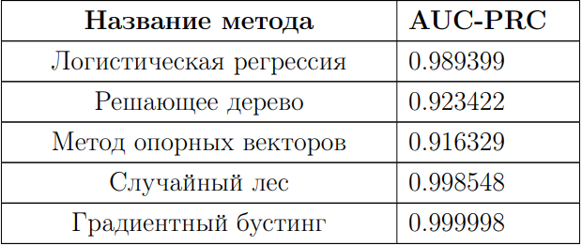
Применение алгоритмов
Показанная хорошая точность композиций алгоритмов, говорит о том, что они пригодны для решения данной задачи.
Notes:
Для тестирования выбранных алгоритмов исходная выборка была разделена на обучающую и тестовую в отношении 8 : 2 без перемешивания, чтобы сохранить последовательность признака step. Все перечисленные алгоритмы были применены к описанным данным, в результате получены следующее значение метрики AUC-PRC на тестовых данных.

Slide 7
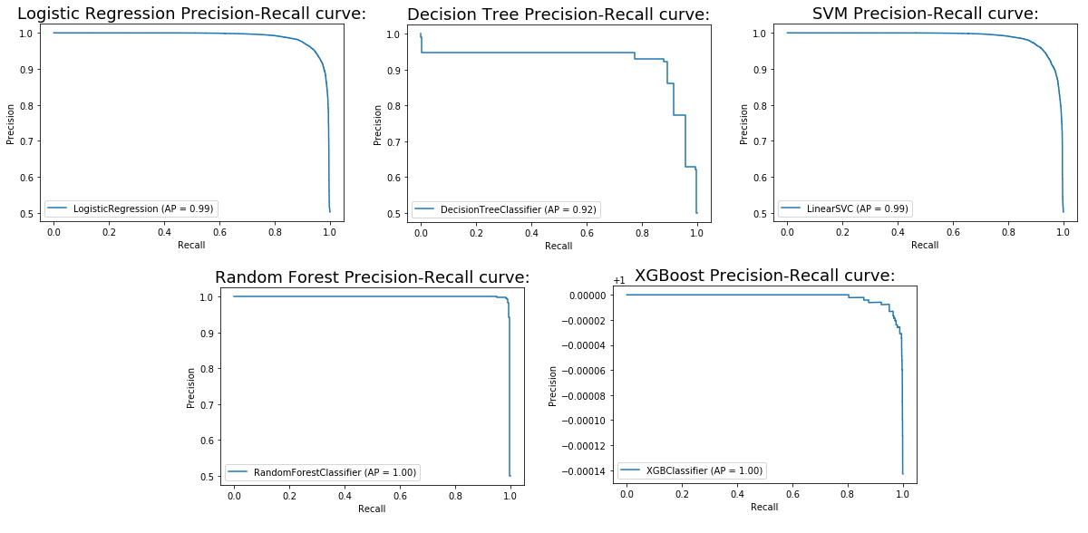
Применение алгоритмов
Notes:
Для нагядности посмотрим на кривые точности-полноты данных алгоритмов. Кривая точности-полноты показывает компромисс между точностью и полнотой для разных пороговых значений.

Slide 8
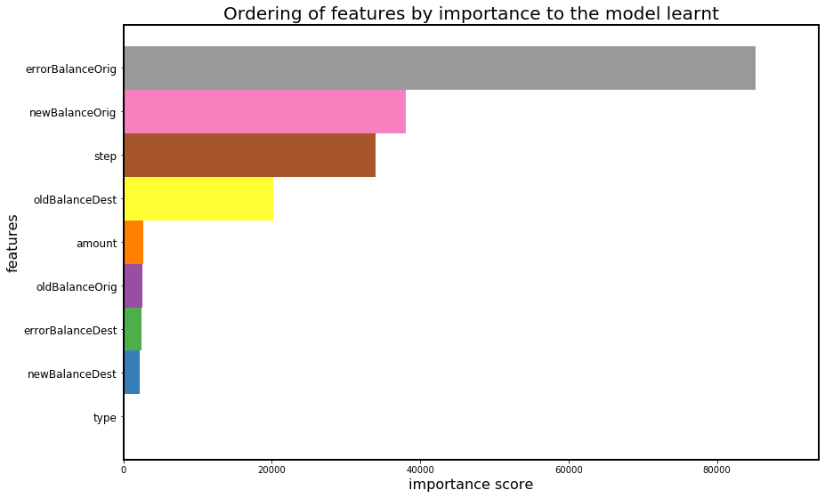
Применение алгоритмов
Notes:
Рассмотрим подробнее результаты работы градиентного бустинга над решающими деревьями, как алгоритма, показавшего наилучший результат. На данной диаграмме значимости признаков хорошо видно, что введённый нами признак errorBalanceOrig является наиболее информативным для данной модели.

Slide 9
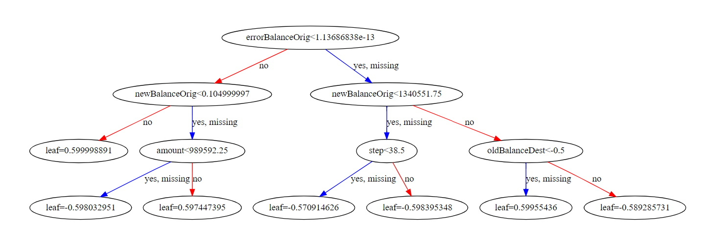
Применение алгоритмов
Notes:
Также это видно если отобразить работу градиентного бустинга в виде объединённого дерева, ведь корневым узлом в данном дереве является признак errorBalanceOrig

Slide 10
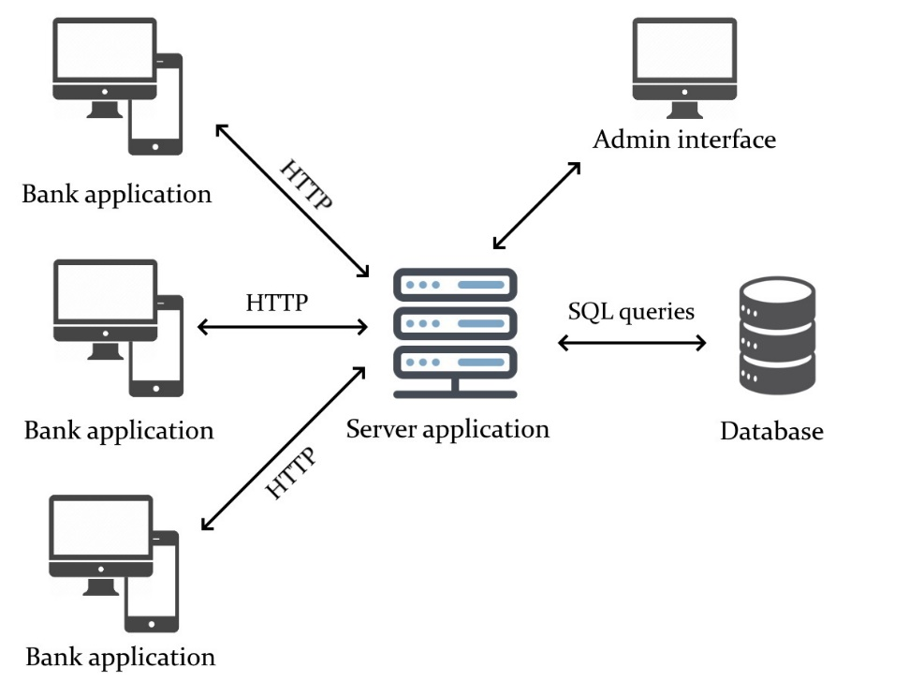

Разработка интерфейса
Notes:
Реализация программного модуля предполагается как отдельный сервис для выявления мошенничества. К данному сервису подключаются различные банки, получают свой персональный токен и доступ к публичному API, на которое могут отправлять запросы с описанием очередной транзакции для проверки её на мошенничество. В качестве модели, классифицирующей транзакции на мошеннические или безопасные, было решено использовать градиентный бустинг над решающими деревьями, так как он показал наилучший результат на используемых данных.
Приложение было построенно по принципу классической клиент-серверной архитектуры. Однако в данном случае клиентским является само приложение банка, которое обращается к серверу с помощью HTTP запросов.

Slide 11
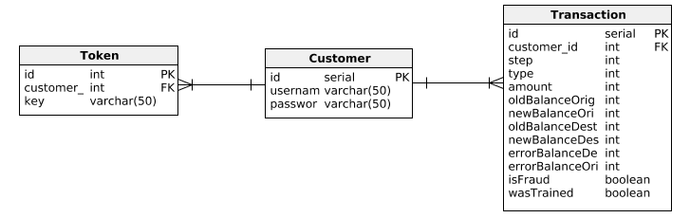
Система хранения данных
Notes:
База данных состоит из трёх таблиц. Таблица Token используется для хранения персональных токенов банков, использующихся ими как средство аутентификации. Customer - Таблица с информацией о банке-клиенте. Transaction - Таблица содержит информацию о транзакциях, прошедших через систему. Однако в рамках работы был разработан лишь прототип конечного сервиса, так что количество таблиц может быть увеличено и каждая из них может содержать большее количество полей.

Slide 12
Программный интерфейс приложения
Клиентские запросы
Получение токена
Проверка транзакции на мошенничество
Исправление предсказания
Notes:
Общение клиентов с сервером происходит с помощью API. При этом доступные запросы можно разделить на две категории: клиентские и администраторские. К категории клиентских относятся различные запросы, отправляемые банковскими приложениями, необходимые для их работы. В категорию администраторских входят запросы, отправляемые администратором для управления процессом работы сервиса.

Slide 13
Распределение обязанностей
Жадан Кирилл
Поиск и выбор данных
Разведочный анализ данных
Подготовка данных к обучению

Slide 14
Распределение обязанностей
Маркин Станислав
Применение различных ML алгоритмов
Сравнение результатов и их анализ
Реализация API

Slide 15
Демонстрация

Slide 16
Маркин Станислав
Жадан Кирилл
Распознавание финансового мошенничества
САНКТ-ПЕТЕРБУРГСКИЙ ГОСУДАРСТВЕННЫЙ УНИВЕРСИТЕТ
ФАКУЛЬТЕТ ПРИКЛАДНОЙ МАТЕМАТИКИ – ПРОЦЕССОВ УПРАВЛЕНИЯ

